Slide 1

Dispositivos móviles

Slide 2
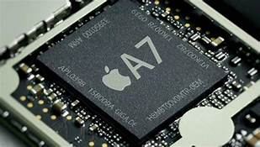
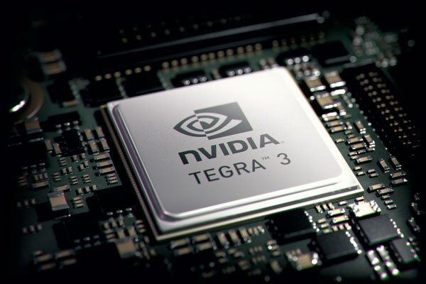
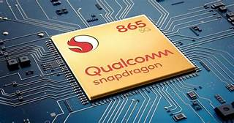
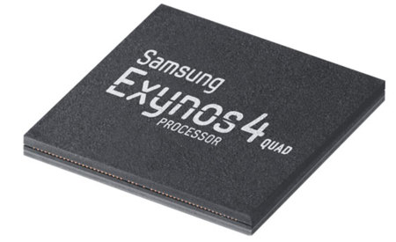
Procesadores
Características:
Frecuencia
Núcleos
Eficiencia
Tipos:
Apple
Exynos
Snapdragon
Otros

Slide 3
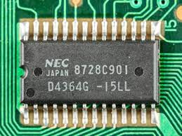

Memoria RAM
Almacenamiento.
Veloz y temporal.
Más RAM, más gestionamiento.

Slide 4

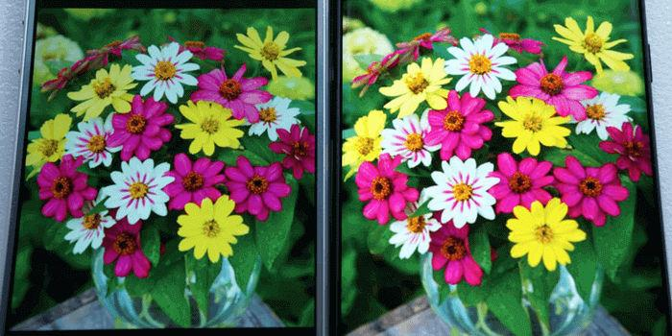
Pantallas
Tipos
Pantallas LCD: Se dividen en, pantallas de tipo TFT o de tipo IPS
Pantallas OLED
Pantalla Retina
LCD en la izquierda OLED en la derecha

Slide 5
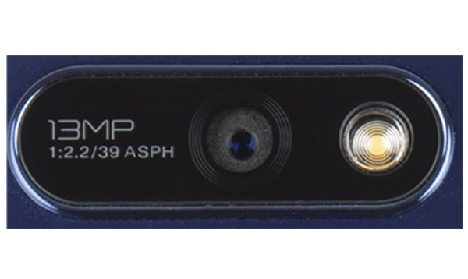
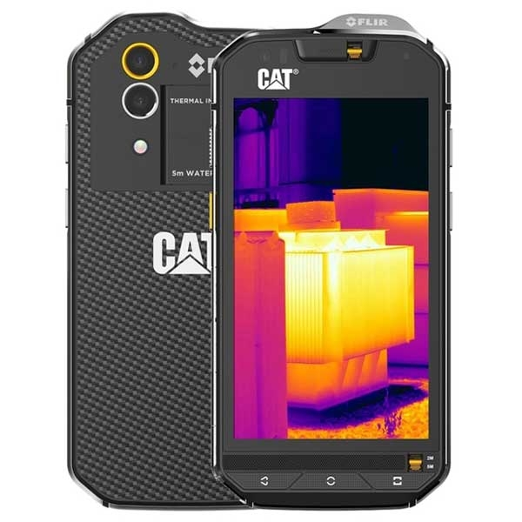
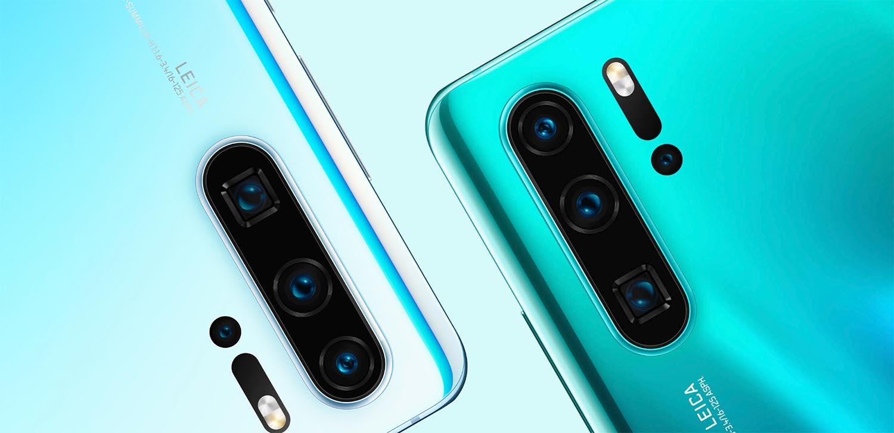
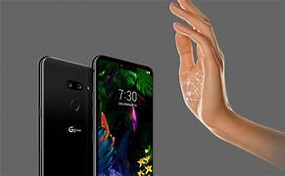
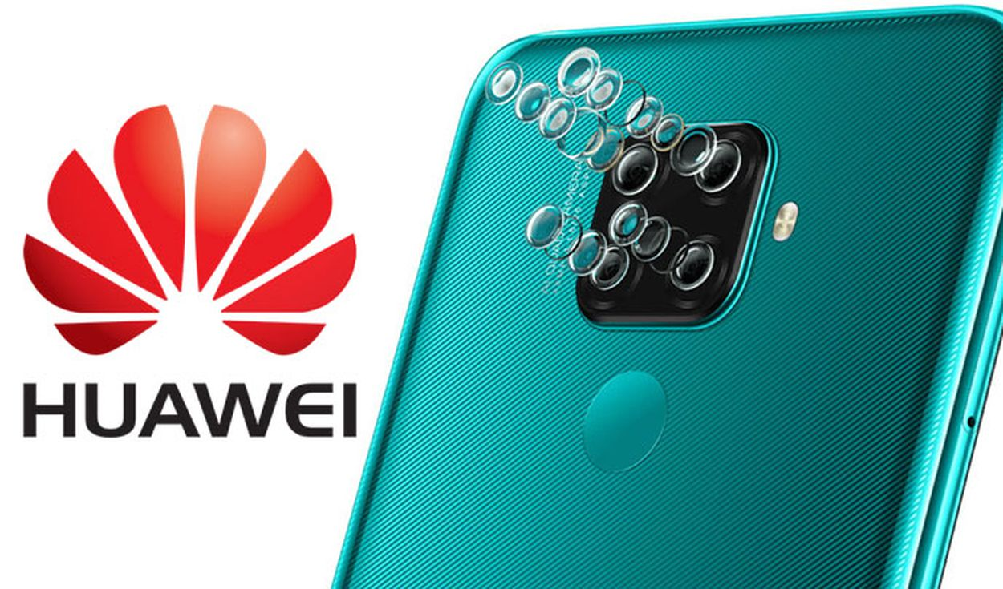
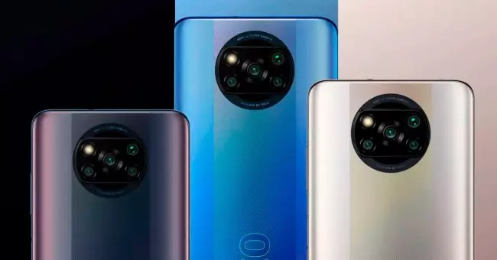
Cámaras
Tipos:
Cámara principal
Cámaras teleobjetivas
Cámaras de gran angular
Cámaras monocromáticas
Cámaras infrarrojas
Cámaras ToF

Slide 6

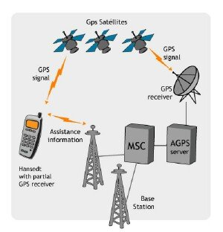
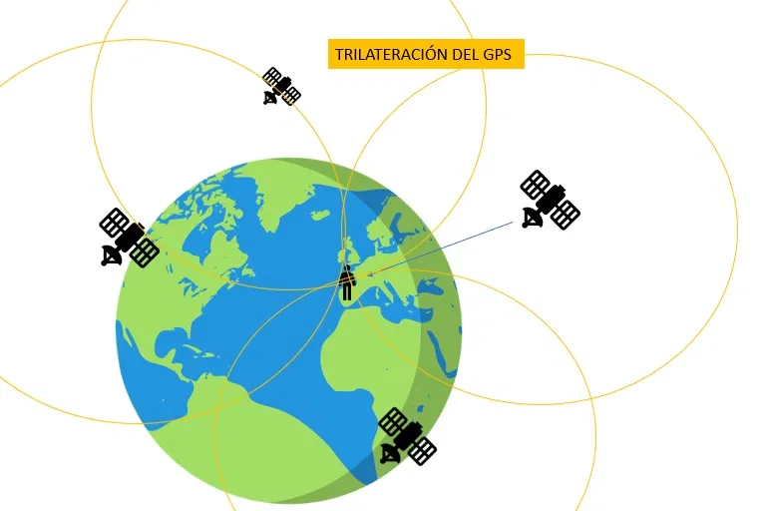
GPS

Slide 7
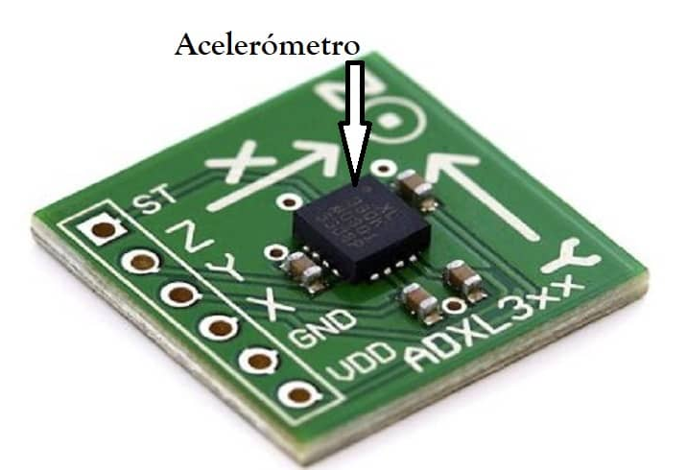
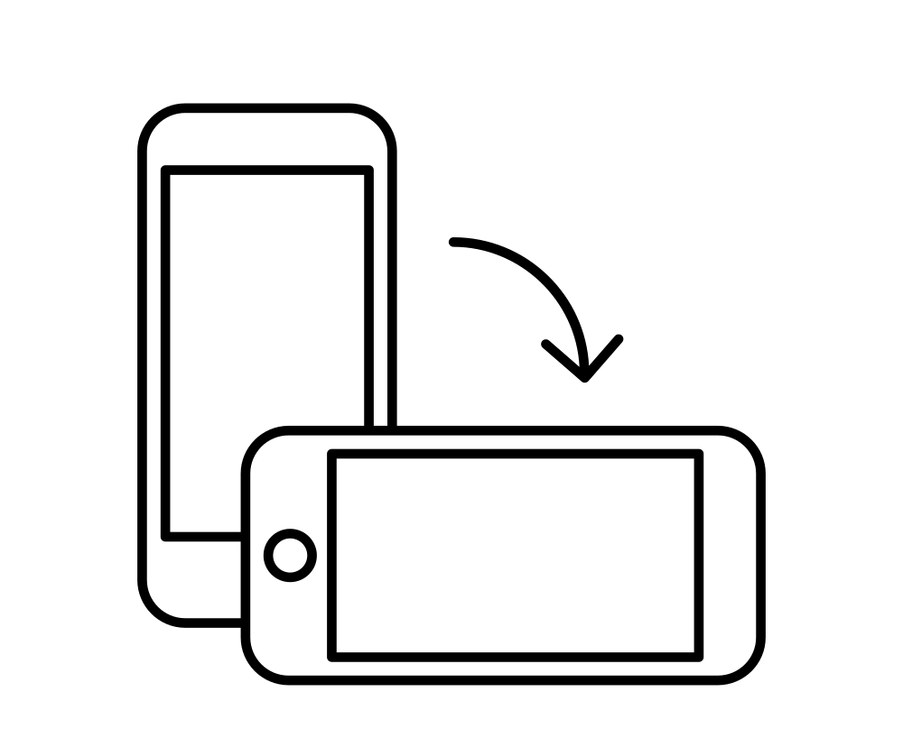
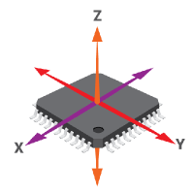
Acelerómetro
Otros usos:
Distancia
Velocidad
Calorías quemadas.

Slide 8
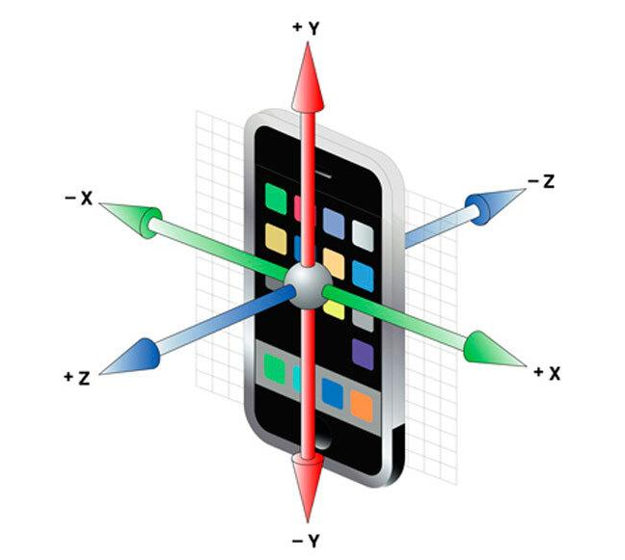
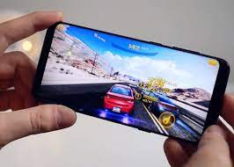
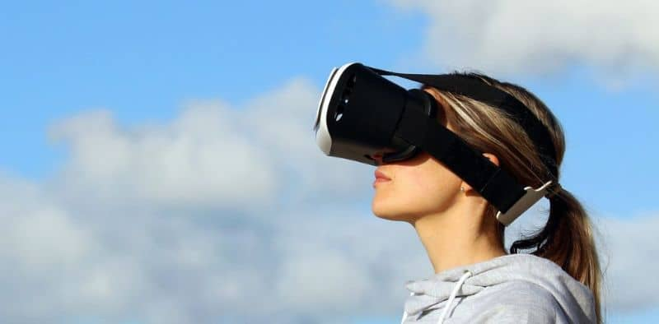
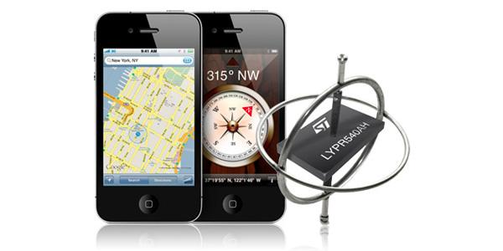
Giroscopio
Usos:
Juegos
Realidad aumentada y virtual
Videos en 360 y fotos panorámicas

Slide 9
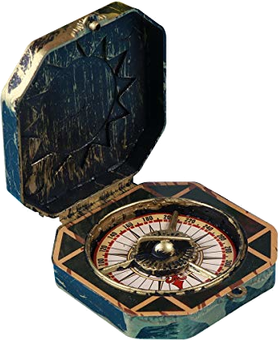
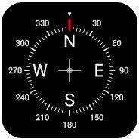
La brújula digital
Un sensor detecta los campos magnéticos de la Tierra.
Hace uso de un magnetómetro digital.
El sensor interactúa con los campos magnéticos en un plano de tres ejes para saber hacia dónde apunta el teléfono y su plano de inclinación.

Slide 10
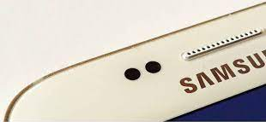
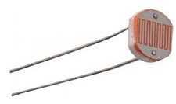
Sensor de luz

Slide 11
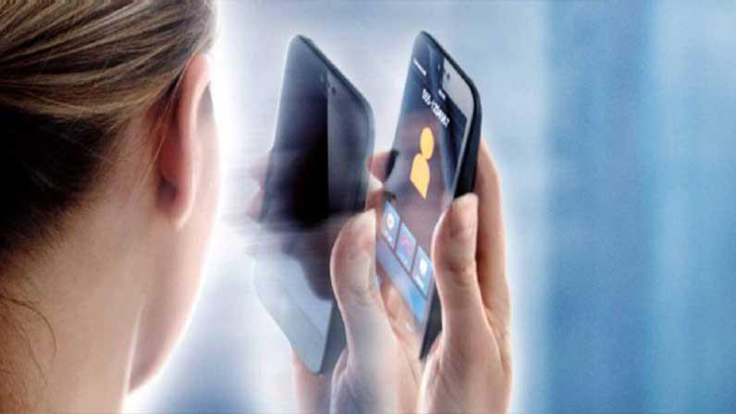
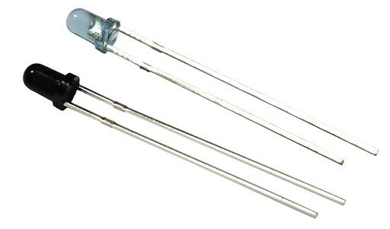
Sensor de proximidad
Usos:
Apagar la pantalla cuando nos lo llevamos a la oreja para realizar o coger una llamada telefónica
Se compone de:
LED infrarroja que emite luz
LED infrarroja que recibe luz

Slide 12
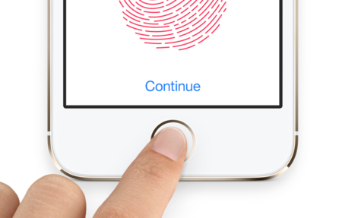
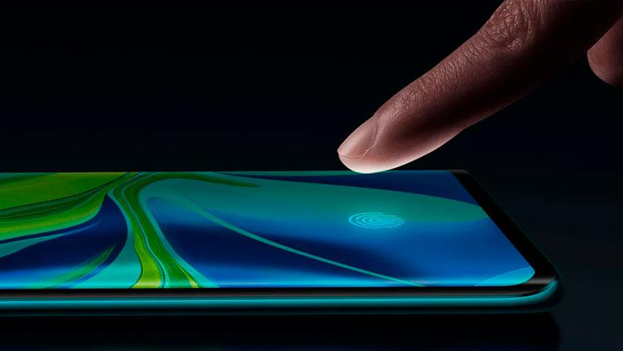
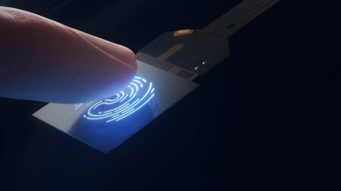
Sensores de huella
Lector de huellas capacitivo: Escanea nuestra huella utilizando la carga eléctrica de los dedos.
Lector de huellas óptico: Saca una fotografía de nuestro dedo a través de un agujero pequeñito.
Lector de huellas por ultrasonido: Una serie de ondas con ultrasonido rebotan en la huella y devuelven la forma de esta.

Slide 13

Preguntas
¿Qué tipos de pantallas existen?
a) LCD, OLED, de Retina
b) LCD, DCL, de Retina
c) DLH, OLEC, LDT
d) LDH, DHT, OLDE
En cual de estas situaciones nunca será necesario el giroscopio
a) Juegos
b) Descarga de archivos
c) Realidad aumentada
d) Videos en 360
¿Cómo se le denomina al sensor que hace posible el funcionamiento de labrújula digital?
a) Chip magnético
b) Brujunámetro
c) Magnetómetro
d) Sensor polaridad

Slide 14
Preguntas
¿Para qué sirve el sensor de luz?
a) Para determinar si es de dia o de noche
b) Para saber si estas en un espacio abierto o no
c) Para ajustar el brillo automaticamente segun la luz que haya
d) Para poder usar la linterna
¿De cuantos LEDs se componen los sensores de proximidad?
a) Tan solo de uno
b) De tres LEDs pero algunos dispositivos incluyen cuatro
c) De tres
d) De dos
Señale la que NO corresponda. “Lector de huellas...
a) ...capacitivo”
b) ...óptimo”
c) ...por ultrasonido”
d) ...óptico”

Slide 15
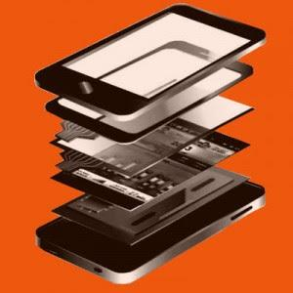
FIN
gracias por atender

